Slide 1

Primero comenzamos por saber cómo funciona la web
[Inglés básico]

Slide 2

Protocolo de transmisión (TCP) y protocolo

Slide 3
Pero existen otras cosas relacionadas igual de importante para entender el mundo del internet
[Inglés básico]

Slide 4
Palabras clave:
.Protocolo https
.DNS
.TCP
.IP

Slide 5

Uno de los componentes fundamentales es el protocolo http (Protocolo de trasferencia de hipertexto) que en pocas palabras define un idioma para que las computadoras y los servidores se communuquen

Slide 6

DNS: Sistema de nombres de dominio (Por sus siglas en ingles Dominiam name system) en breves palabras es como tener una lista de direcciones desitios web, y su funcionalidad es; cuando buscas una página, el navegador busca el dominio de esa página para saber que existe

Slide 7
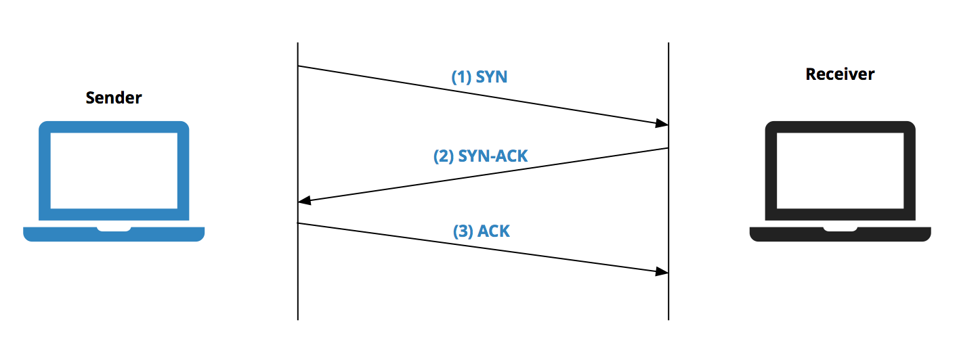
TCP protocolo de control de transmisión (transmission control protocol) se encarga de crear conexiones de flujo de datos entre el cliente y servidor para garantizar que los datos sean entregados de manera correcta

Slide 8

IP: internet protocol es un número de identificación de un dispositivo conectado a internet que contiene información como el lugar donde te conectas, el proveedor de internet, entre otras, y esta información se utiliza para verificar tu identidad

Slide 9
Esa fue una breve pero necesaria introducción para comprender el funcionamiento de internet

Slide 10
Ahora comencemos con lo que nos importa
HTML

Slide 11

HTML es un “lenguaje de programación” que se utiliza para el desarrollo de las páginas web y sus siglas significan Lenguaje de marcas de hipertexto (hyper text mankup lenguage)

Slide 12
Como sus siglas indican, este lenguaje se maneja por medio de etiquetas
Ejemplo :
<etiqueta>
</etiqueta>

Slide 13
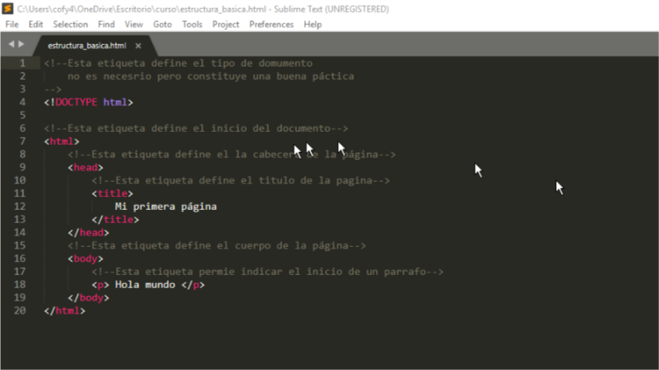
Comencemos observando básica:

Slide 14
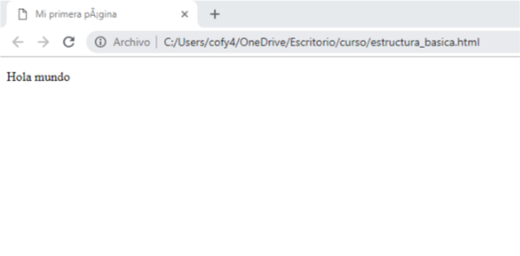
Aquí está el resultado

Slide 15
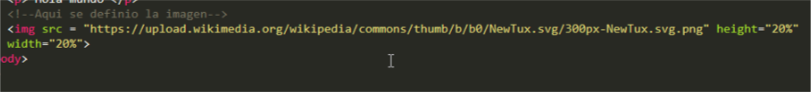
Ahora una pequeña lista de etiquetas necesarias:
Para insertar una imagen:
<img src = “Dirección de la imagen a insertar ” height= “porcentaje de altura” width = “porcentaje de anchura”>

Slide 16
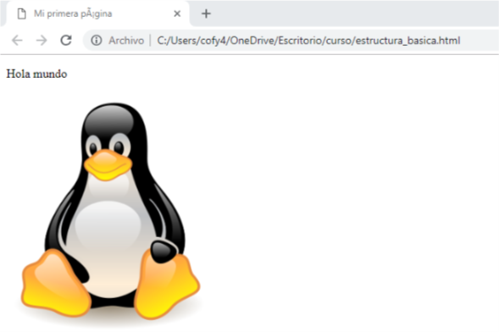
El resultado se ve así

Slide 17
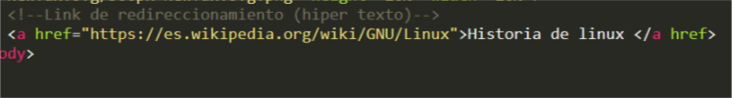
Ahora veamos cómo crear un texto que te redireccione a una página:
<a href = “Dirección a la cual quieres que redireccione al seleccionar”> texto </a href>

Slide 18
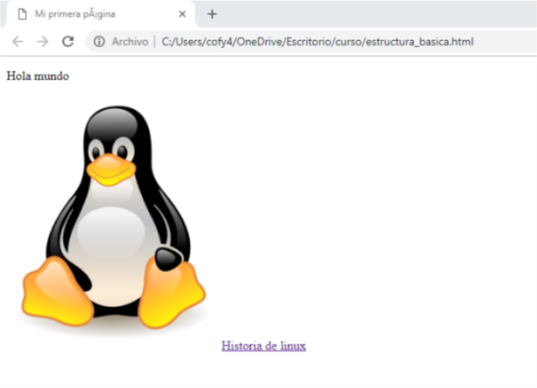
Aquí el resultado:
Como nota la etiqueta <a>texto</a>
define un hipervínculo

Slide 19
Veamos un poco del estilo de texto en html:
Para definir un párrafo utilizamos la etiqueta
<p> texto </p>
Para agregar un salto de línea se utiliza la etiqueta
<p> texto <br> mas texto </p>
Para hacer énfasis en una parte del teto
<p> texto <em> texto importante</em> más texto </p>
Caso contrario, para indicar información secundaria
<p> texto <small> texto secundario </small> más texto </p>
Para indicar un texto incorrecto
<p> texto <s>texto incorrecto</s> más texto </p>
Para indicar un cita o referencia
<p> texto <cite>cita de alguna fuente</cite> más texto </p>
Para resaltar un texto
<p> texto <mark> texto resaltado </mark> más texto </p>

Slide 20
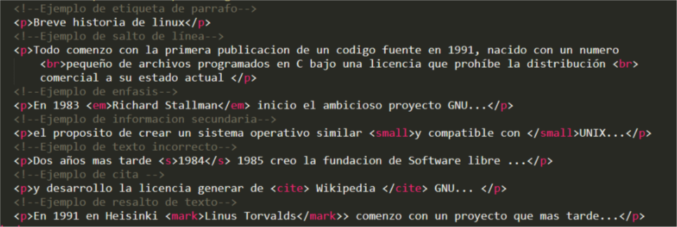
Veamos un ejemplo:

Slide 21
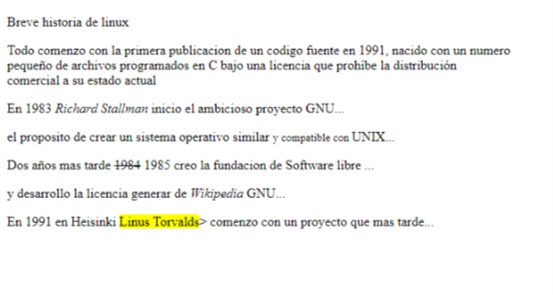
Aquí tenemos el resultado:

Slide 22
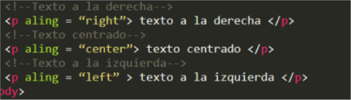
Para cambiar la alineación de un texto:
Derecha
<p align = “right”> texto a la derecha </p>
Centrado
<p align= “center”> texto centrado </p>
Izquierda
<p align = “left” > texto a la izquierda </p>

Slide 23
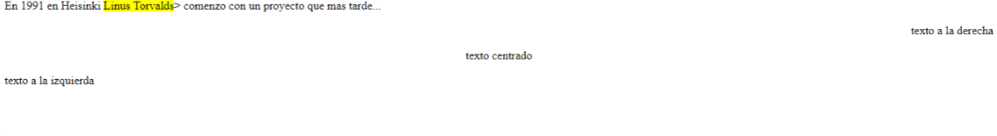
De igual manera se utiliza el atributo align para indicar si quieres que el texto tenga una alineación justificada entre otras.

Slide 24
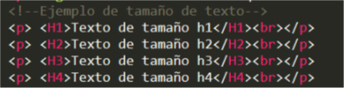
Para cambiar el tamaño de fuente de un texto en html se indica con la etiqueta <Hn> /Hn> donde n es el número de la fuente, mientras más pequeño es el número más grande es la letra

Slide 25
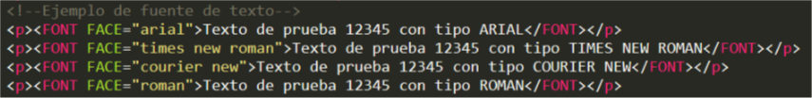
Para cambiar la tipografía de la letra de un texto se indica con la siguiente etiqueta
<FONT FACE = “fuente de texto”> </FONT>

Slide 26
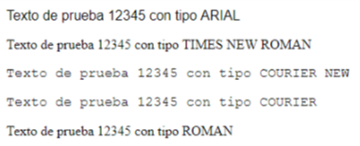

Slide 27
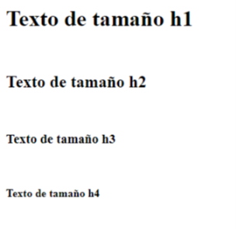

Slide 28
Finalmente observaremos cómo manejar una tabla en html
Para indicar el inicio de una tabla se utiliza la etiqueta <table borde = “Porcentaje de línea de separación”> </table>
Se indica la construcción de la tabla por columnas
Veamos un ejemplo

Slide 29
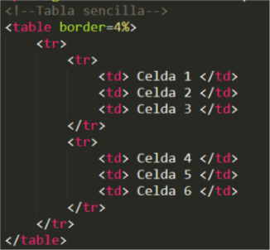
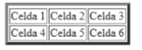

Slide 30
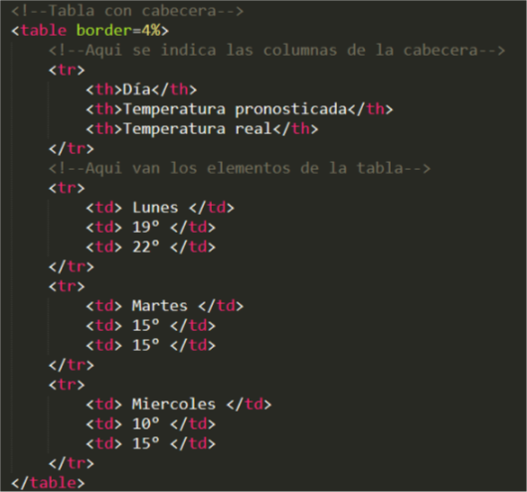
Tablas con cabeceras

Slide 31
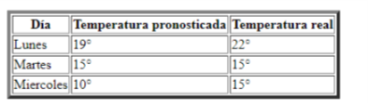
El resultado obtenido

Slide 32
Para agregar un título a una tabla utilizamos la etiqueta <caption> título </caption>
Para que la tabla se vea decente utilizamos la propiedad scope la cual se indica dentro de las etiquetas de los encabezados de la tabla la cual aplica a las columnas (<th scope = “col”> ) o a las filas (<th scope = “row”> )

Slide 33
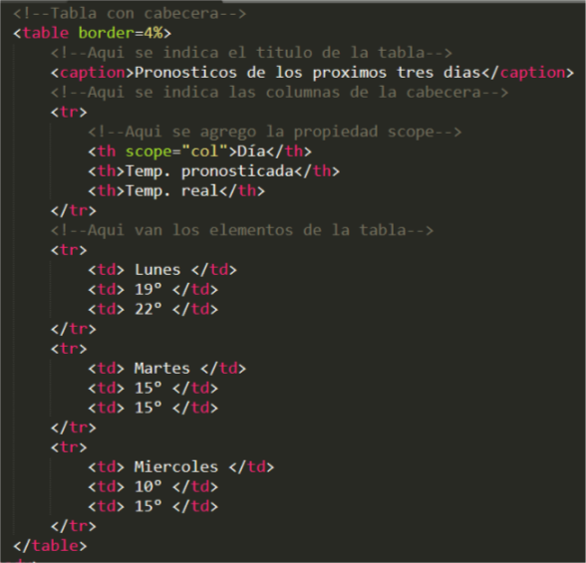

Slide 34
